Slide 1
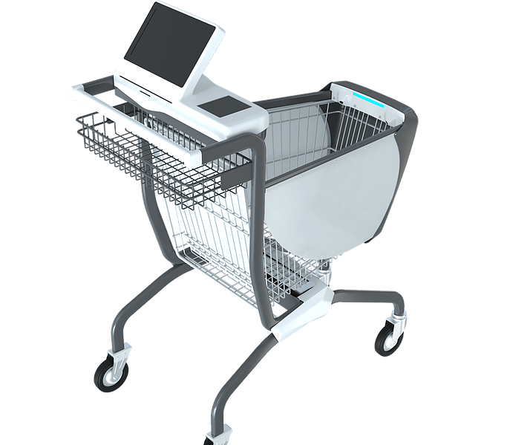
Корпорация «Аристократы»
Умная тележка «Izh-Smart cart»
МАОУ СОШ №74
Романов Влад
Кулешов Никита

Slide 2
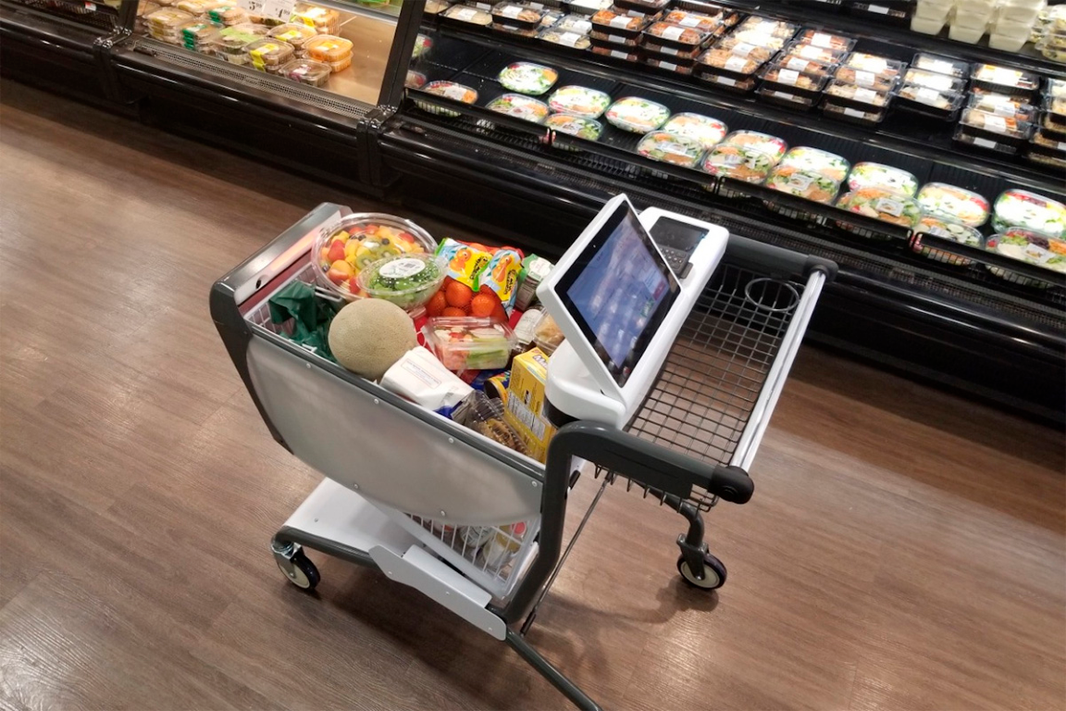
Аналоги и функционал
АНАЛОГИ
Наименование аналогов | + | -
Panasonic Smart Cart | Сама разгружается | высокая цена
Caper ai | Есть встроенные весы | Минусы не преобладают
Ford Trolley Hero | Сокращено количество аварий благодаря датчикам | Не прочная конструкция
1. Сама ездит за человеком
2. Есть холодильник
3. Имеется освещение

Slide 3
Цель проекта:
Создать автоматическое устройство(тележку) которая будет следовать за человеком
Задачи:
1)Изучить интернет источники по теме «электротележка с холодильником»
2)Проанализировать аналоги тележки
3)Запрограмировать, протестировать и отладить тележку.

